Slide 1


Websoft9 产品规划方案
20250604 V1.1 Herun copyrights

Slide 2
目 录
01
总体规划
02
产品架构
Master planning
Technical architecture
03
开发计划
Development planning

Slide 3
总体规划
PART 01
Master planning

Slide 4

总体规划与产品定位
基于现有Websoft9 产品定位及网久科技未来发展战略规划，结合市场客户需求及对标产品数据，对现有产品功能、技术架构进行优化升级，以满足国际化市场不同企业客户需求，为网久科技在技术出海、云运维服务市场打下坚实基础，实现企业销售业绩不断取得新增长。
产品定位
APM PAAS，轻量级自动化运维平台，支持企业客户对服务器/应用进行统一集中管控。
目标客群
公有云部署的中小型企业客户，私有化部署的中大型企业客户。
关键词
自动化运维、轻量级应用敏捷部署、运维脚手架。

Slide 5

客户痛点分析
降低公有云平台/私有云运维难度
缺乏安全/可靠的软件源
提供高度统一且集中的运维工具栈支持，如：监控面板、服务器操作、多端命令行、系统审计日志等。
提供官方来源可信的软件安装支持，支持Docker官方可信源认证、Linux官方社区可信源认证、第三方软件官方源认证接入。
云运维
主要痛点
规范且清晰的自动化运维流程
快速开箱即用的轻应用部署
提供基于流程编排的任务计划支持，支持单一场景/多场景的复杂任务流程编排与执行，形成可追溯、规范的自动化运维流程
提供应用商店，集成常见的单体应用部署模版（WP，MySQL，Nginx等），满足不同类型客户敏捷部署需求。

Slide 6
对标产品分析
产品名称 | 产品定位 | 盈利模式 | 解决问题场景
render | 轻量级应用部署平台； 支持中小企业的快速应用部署和维护管理（SAAS）； 支持中大型企业的私有化部署方案（PAAS）； DevOps； 无开源版本。 | 订阅制（SAAS） 按需的定制服务（PAAS） | 中小型企业客户开箱即用的快速应用部署上线，如个人独立站、APP后端服务、企业自有系统等
fly.io | 轻量级容器化平台； 支持快速容器化部署和维护管理与render不同一点是在产品形态和定位上，fly属于容器化SAAS/PAAS路线； DevOps； 无开源版本。 | 订阅制（SAAS） 按需的定制服务（PAAS） | 中小型企业客户对容器化部署与维护，构建弹性可伸缩的应用
swiftwave | 轻量级应用部署平台； 对标render，走开源路线，仅提供PAAS方案； 开源版本/付费版本； DevOps。 | 按需的定制服务/专业版支持（PAAS） | 同render
宝塔 | 轻量级运维管理平台； 支持企业客户对服务器的统一纳管； 开源版本/付费版本； APM。 | 按需的定制服务/专业版支持（PAAS） | 企业客户对服务器的集中运维管理

Slide 7

产品路线规划
根据一二阶段客户、市场反馈调整SAAS/PAAS产研比重，逐步迭代升级产品功能、服务内容
长期
实现SAAS平台与相关服务支持
实现官方技术支持团队、客户服务团队、区域市场销售团队等团队搭建、SAAS平台能力配套
计划3个月
Roadmap
实现基础功能的PAAS版本
实现开源社区和客户群体推广
计划5个月

Slide 8
产品架构
PART 02
Technical architecture

Slide 9





总体应用架构
应用部署
资源监控
应用运维
运维管理
监控分析
资源管理
资产盘点
总体规划
安全审计
开发用户
运维用户
管理用户
应用
服务
PC 网页
APP（提供监控分析/便捷操作/基本查询功能）
监控
面板
全局概览
监控分析
应用
商店
应用列表
一键部署
任务
计划
我的任务
工作面板
服务器看板
应用看板
系统源配置
系统任务计划
资产
管理
服务器列表
应用列表
安全
管控
网关服务
防火墙
平台
管理
用户权限
服务配置
ChatAI *
审计日志
密钥管理
元数据管理
系统更新
基础
服务
人工智能服务
统一网关服务
元数据检索服务
缓存数据服务
大数据分析
大数据存储
容器化服务
代理服务

Slide 10
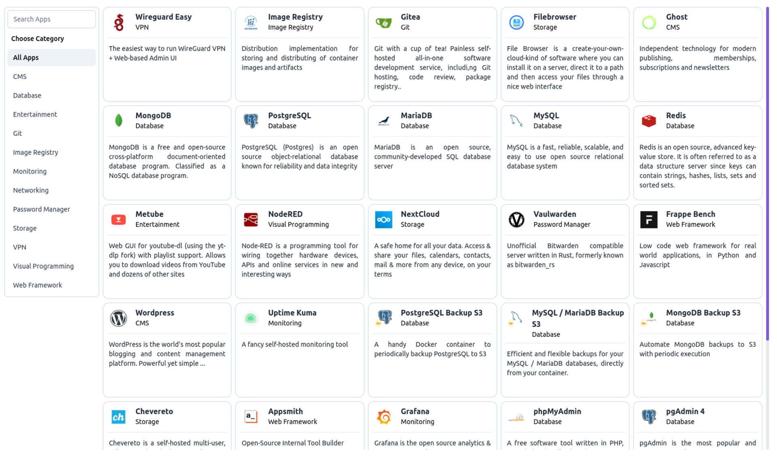
主要功能：应用商店
应用商店列表
支持主流应用，如装机必备、运维工具等
一键部署
接入Docker官方可信源认证的部署模版
支持自定义上传部署模版（Dockerfile）
示例图片，仅供参考
系统源配置
支持对操作系统的软件源进行集中配置管理

Slide 11
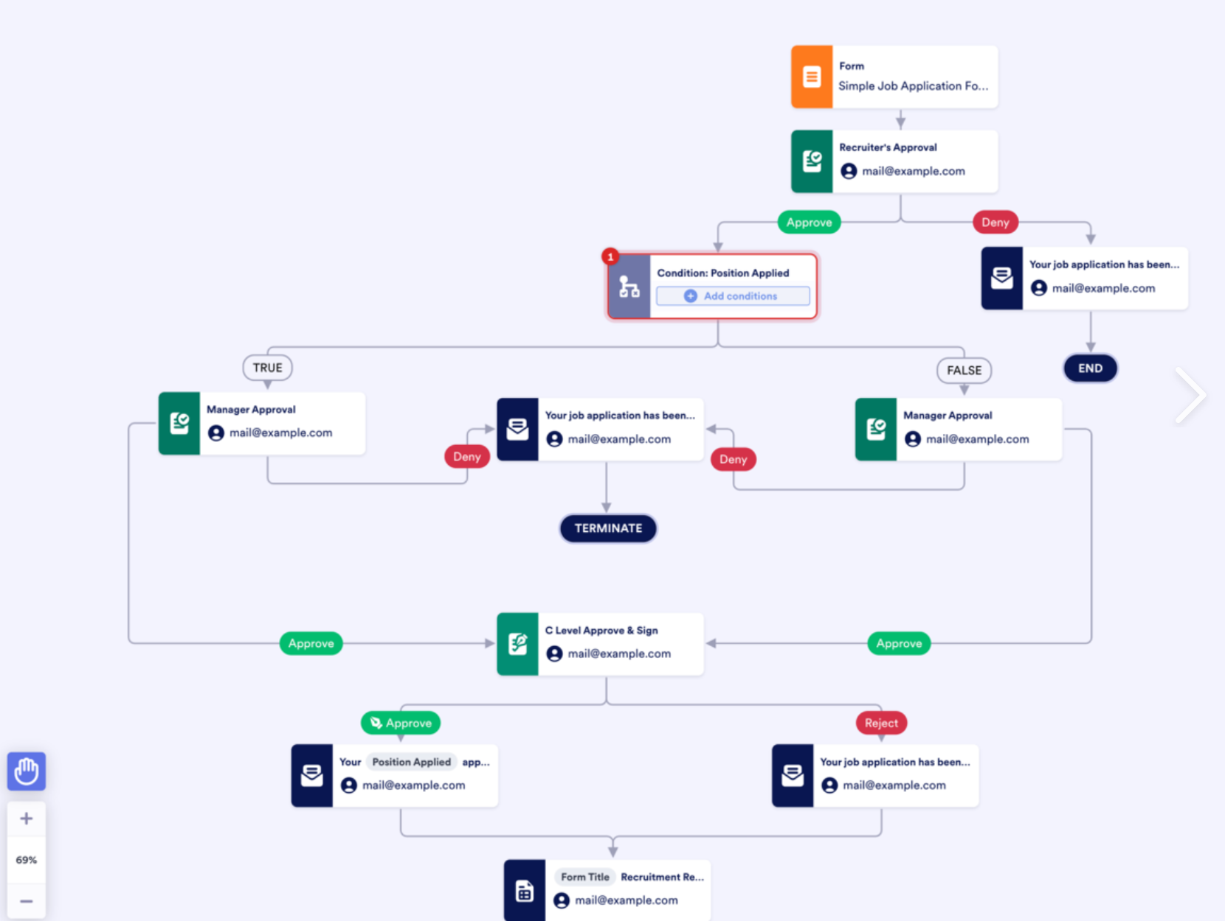
主要功能：自动化运维任务流程
多场景的任务计划流程编排
支持流程画布，用户自由拖拽组合任务计划流程
预设12种*任务组件，满足单一场景/多场景的复杂业务需要
示例图片，仅供参考
任务组件设计
默认组件：任务开始、任务结束
逻辑组件：逻辑判断（Y/N）、分支组件（SWITCH）
应用组件：
调用接口（API）
脚本执行（BASH/SCRIPT）
命令行（CMD/POWERSHELL/SHELL）
输出文本（TEXT）
发送邮件（EMAIL）
发送短信（SMS）*
应用控制（APP）
下载文件（download）

Slide 12
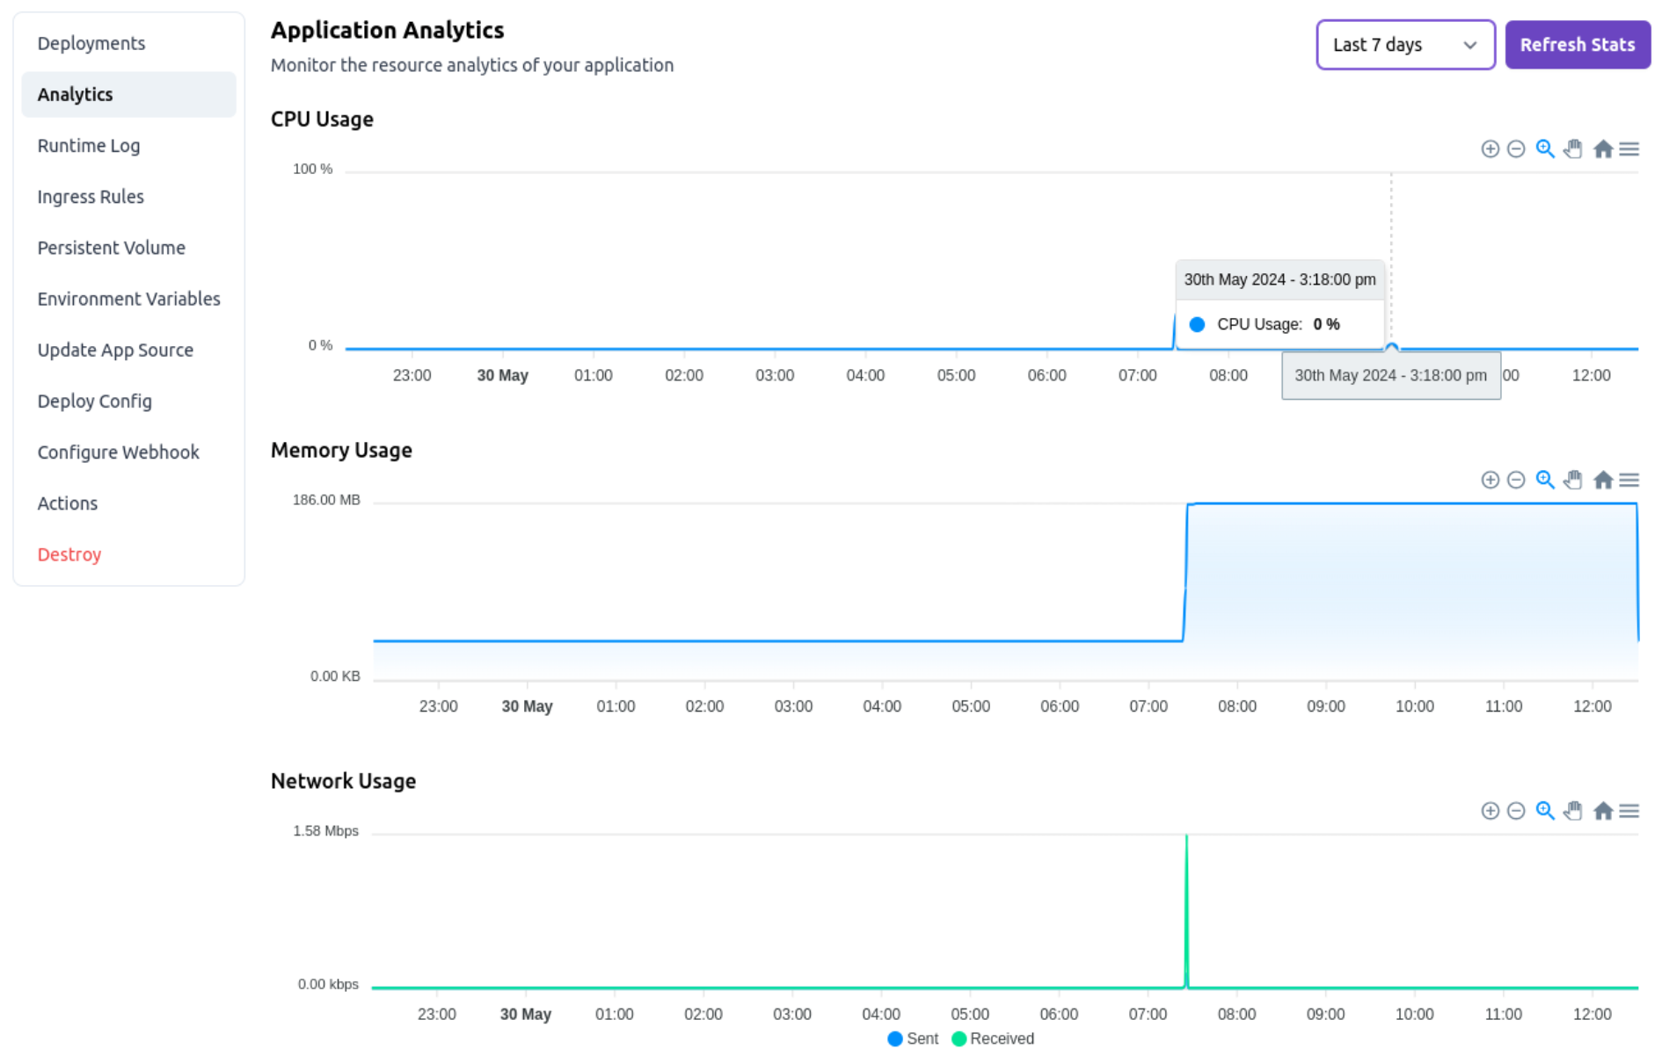
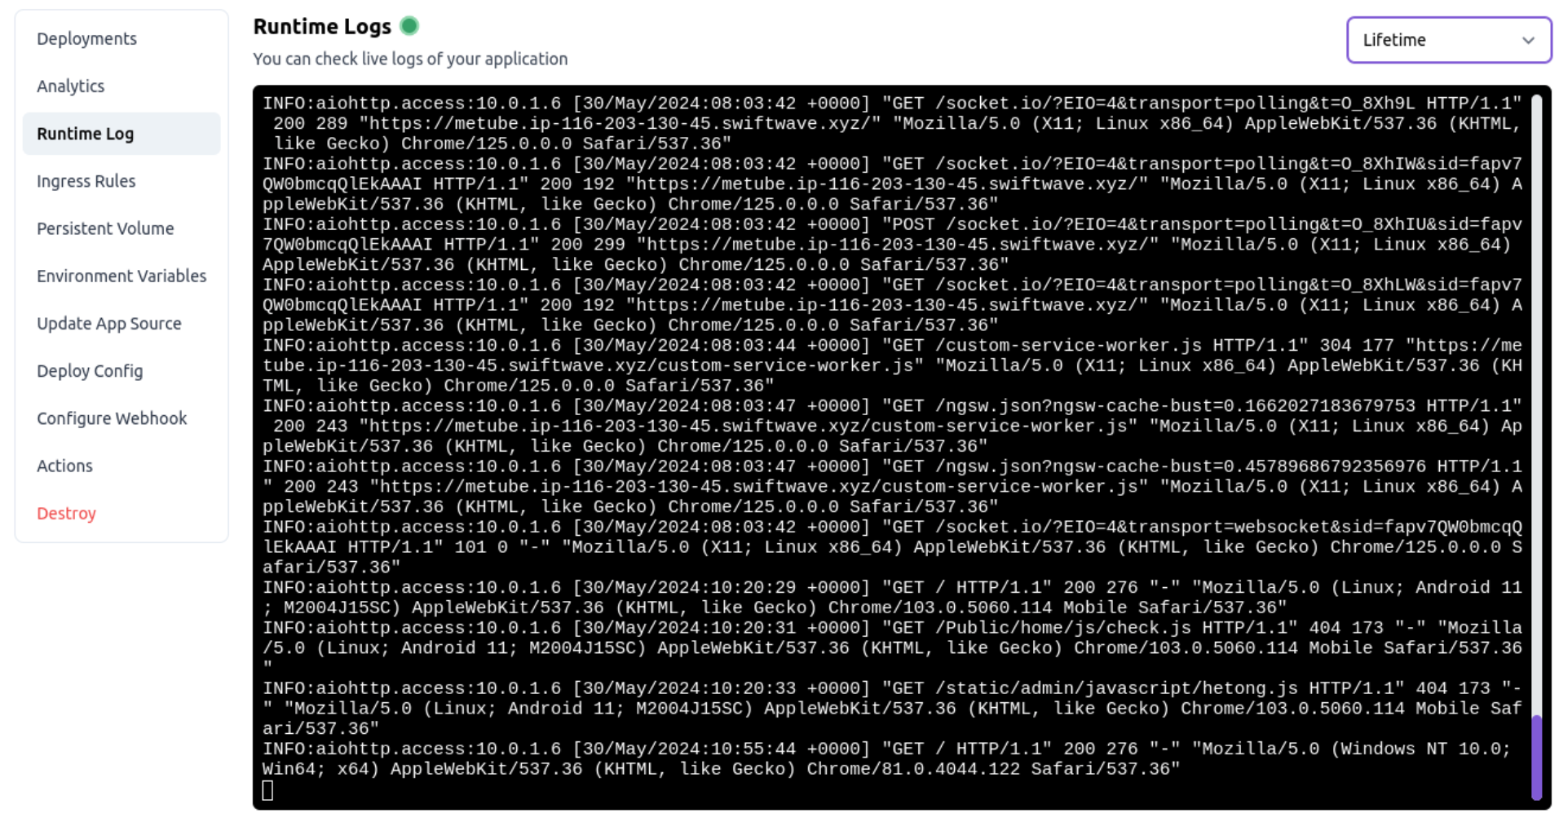
主要功能：资产管理
服务器列表
支持对所有接入服务器进行纳管
提供在线命令行操作
提供服务器文件集中管理
提供系统服务发现
快捷访问：服务器启停、分布式操作执行等
示例图片，仅供参考
应用服务列表
支持对所有已部署应用服务进行纳管
提供应用服务操作：服务启停、状态查询
提供监控分析，展示详细的服务运行指标
提供应用运行日志查询

Slide 13
主要功能：安全管控
基线运维安全管控
网关服务：支持轻量级网关服务的配置管理（内置可选服务）
防火墙：支持对系统防火墙策略进行配置管理
杀毒软件（ClamAV）：支持ClamAV进行服务器杀毒扫描（内置可选服务）
审计日志：提供审计日志查询，支持对平台全局敏感操作进行记录、支持接入系统审计日志（audit service）
密钥管理：支持服务器密钥等配置管理，可用于服务器管理、应用部署等环节
Nginx Master
Nginx Backup
API Server
App Server1
App Server2
Agent
Service
Log4j
Audit.log
Nohup.out
DB Service
Metadata Service
应用架构·负载均衡

Slide 14
开发计划
PART 03
Development planning

Slide 15
开发计划
整体项目的实施采用敏捷、小步迭代的开发方式。
2025·6
2025·7～2025·9
2025·10/30
项目启动
项目实施
项目上线
总体方案详细设计（功能/技术架构）
服务器资源确认
总体方案确认
平台功能开发（3月）
功能开发（3月）
功能测试（1月）
产品上线
开源社区运营
市场渠道推广
…

Slide 16
开发团队架构
开发团队主要角色
GO开发工程师（1）
Java开发工程师（2）
主要职责
负责平台总体规划
负责平台总体技术方案设计
负责平台核心技术指导
负责技术管理
负责平台代理服务等应用脚本开发。
负责平台服务功能开发，包括服务接口等。
王建
技术顾问·总架构师
前端开发工程师（1）
测试工程师（2）
负责平台界面功能开发。
负责产品功能、交互、性能、安全的测试验证，保障产品符合设计预期。

Slide 17
感谢莅临现场聆听
Thank you for coming to the venue to listen

